Slide 1
EPO-3
Groep A5

Slide 2
Overzicht
Spelcomputer
Besturing
Processor
SD-kaart
SRAM
VGA

Slide 3
Besturing
Ultrasone
Buttons
Processing Arduino
2x 4-bits Position

Slide 4
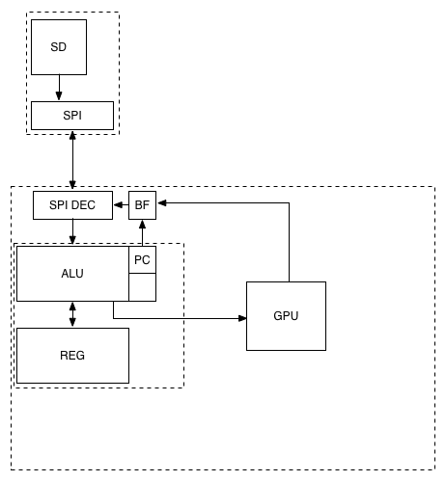
Processor

Slide 5
SD-kaart
SPI
Assembly van het spel

Slide 6
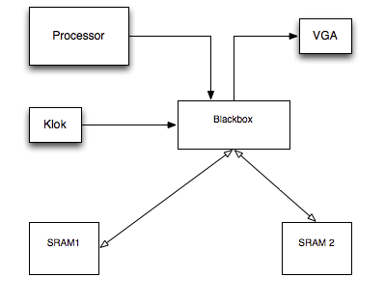
SRAM
SPI
Blackbox
Switch op 60Hz
Read box/write box

Slide 7
VGA
Bitmap uit SRAM

